Slide 1
Scouter
Test you total coding skill
Presented by Team BTB

Slide 2
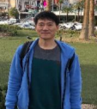

Scouter
멘토 및 멘티 소개
멘토 손영재
멘티 박예찬
멘티 황효진
메가존 DXLabs AILab 팀장
중국 텐진대학교 전자정보대학원
현대오토에버 챗봇시스템 개발
NIPA 인공지능기반 기술 개발
팀장
팀원
1. Front-end 개발
1. Back-end 개발
2. API 통신
2. Infra 개발

Slide 3






Scouter
1
목차
배경
2
목표
3
분석 - 1) 경쟁사 분석
4
설계 - 1) Front-end 2) Back-end
5
구현 - 1) 시연
6
결론 - 1) 기대 효과 2) 향후 개선 및 발전사항

Slide 4

Scouter
프로젝트 배경
`20.02
채용 환경이 변화하고 있다
`20.06.20
1

Slide 5

Scouter
프로젝트 배경
<OKKY 노상범 대표님 `18.03.29>
`20.06.20
1

Slide 6
Scouter
프로젝트 배경
<개발자 실력검증>
현업에서는 신입 및 경력 개발자들의 프로젝트 수행 능력(실력)을 검증하는 방법이 큰 화두이다.
<OKKY 노상범 대표님 `18.03.29>
`20.06.20
2

Slide 7
Scouter
프로젝트 배경
실력 좋은 개발자 분들이 코딩테스트에서 탈락하는 여러 사태가 발생했다
개발자들의 실력을 평가하는 방법 중 하나인 코딩테스트가 실제로 실력을 평가할 수 있지 못하는 사례가 늘어나고 있다.
<OKKY 노상범 대표님 `18.03.29>
`20.06.20
3

Slide 8
Scouter
프로젝트 배경
어느 포지션에서 어떤 역할 해주는 사람인가에 따라 검증 하는 역량이 달라져야 한다
`
코딩 테스트 방법이 직무에 따른 특수성을 고려하지 못해 올바른 역량 평가를 하지 못하고 있다.
<OKKY 노상범 대표님 `18.03.29>
`20.06.20
4

Slide 9
Scouter
프로젝트 배경
기존 코딩 테스트의 문제점
1. 최고점이 아닌 최저점을 걸려 내기 위한 수단에 불과하다
`
<OKKY 노상범 대표님 `18.03.29>
`20.06.20
4

Slide 10
Scouter
프로젝트 배경
기존 코딩 테스트의 문제점
1. 최고점이 아닌 최저점을 걸려 내기 위한 수단에 불과하다
`
2. 실제 개발자의 실력을 검증할 수 있는 지 의구점이 존재한다
<OKKY 노상범 대표님 `18.03.29>
`20.06.20
4

Slide 11
Scouter
프로젝트 배경
기존 코딩 테스트의 문제점
1. 최고점이 아닌 최저점을 걸려 내기 위한 수단에 불과하다
`
2. 실제 개발자의 실력을 검증할 수 있는 지 의구점이 존재한다
3. 직무에 따라 평가 역량이 달라져야 한다는 점을 고려하지 못하고 있다.
<OKKY 노상범 대표님 `18.03.29>
`20.06.20
4

Slide 12
Scouter
프로젝트 목표
기존 코딩 테스트의 문제점
1. 코딩 테스트 실력과 직무 관련 능력의 연관성이 낮아지고 있다.
2. 코딩테스트 방법으로는 회사에서 필요한 프로젝트 수행 능력을 평가할 수 없다.
`20.06.20
1

Slide 13
Scouter
프로젝트 목표
기존 코딩 테스트의 문제점
프로젝트 목표
1. 코딩 테스트 실력과 직무 관련 능력의 연관성이 낮아지고 있다.
1. 직무 관련 능력을 평가하기 위해 직무에 맞는 테스트가 필요하다.
2. 코딩테스트 방법으로는 회사에서 필요한 프로젝트 수행 능력을 평가할 수 없다.
2. 프로젝트 수행 능력을 평가하기 위해 프로젝트 단위의 테스트가 필요하다
`20.06.20
1

Slide 14
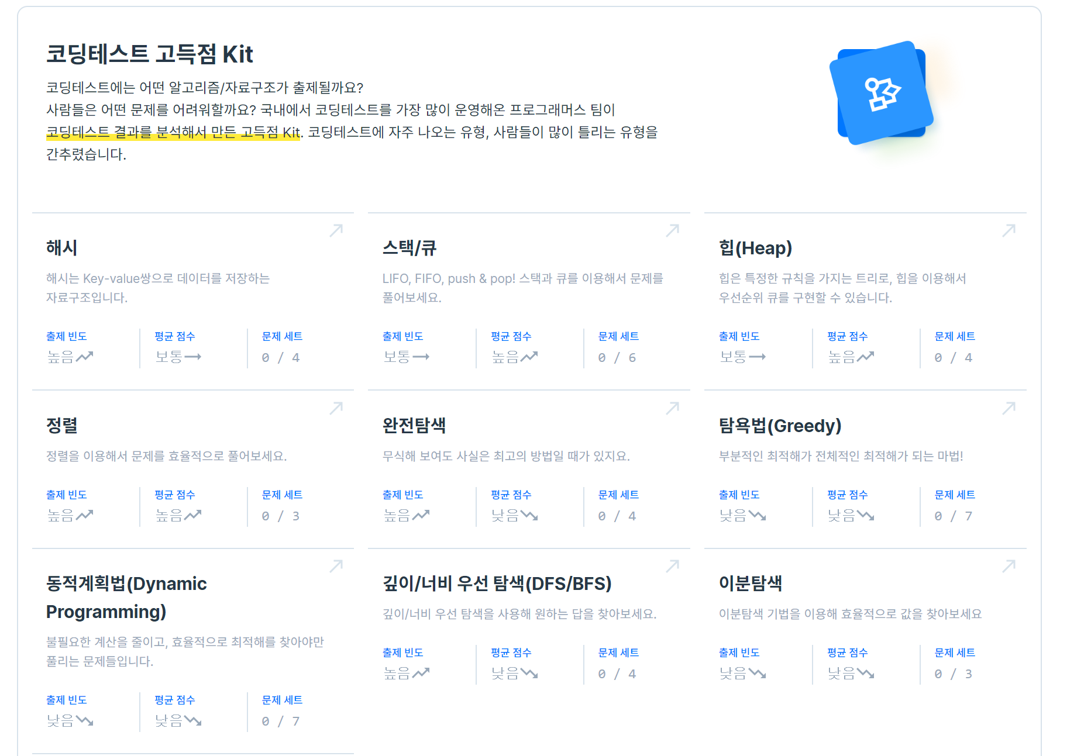
Scouter
경쟁사 분석 : Programmers
프로그래머스 코딩테스트 문제 풀
`20.06.20
1

Slide 15
Scouter
경쟁사 분석 : Programmers
다양한 문제 종류가 존재한다
`20.06.20
1

Slide 16



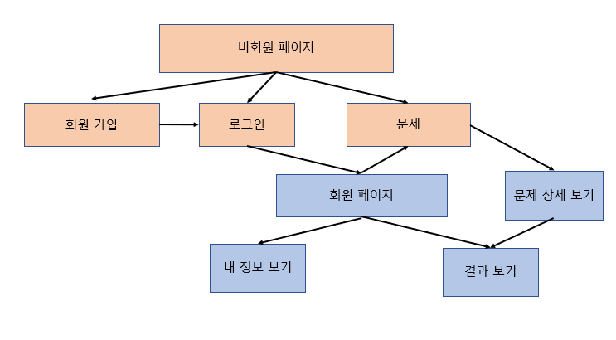
Scouter
Front-end 설계
User Interface(3)
Restful API
Component-based Architecture(CBA)
CBA : 컴포넌트 아키텍처
Single-Page Application(SPA)
React-Redux Pattern
`20.06.20
1

Slide 17
Scouter
Front-end 설계
User Interface(3)
Restful API
Component-based Architecture(CBA)
SPA : 단일 페이지 애플리케이션
Single-Page Application(SPA)
클라이언트
서버
최초 요청
Page load
React-Redux Pattern
HTML
Axios
Data
Page Reload
JSON
`20.06.20
1

Slide 18
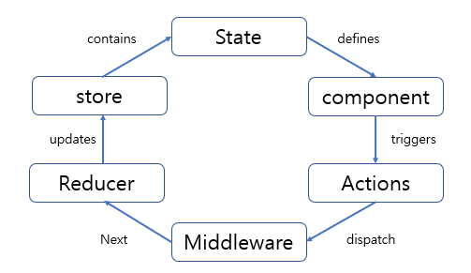
Scouter
Front-end 설계
User Interface(3)
Restful API
Component-based Architecture(CBA)
React-redux : 상태 관리
Single-Page Application(SPA)
React-Redux Pattern
`20.06.20
1

Slide 19
Scouter
Front-end 설계
User Interface(3)
Restful API
Component-based Architecture(CBA)
React-redux : 상태 관리
Action
Middleware
Reducer
Single-Page Application(SPA)
Type_pending
Logger
Utils
Type_fulfilled
UserInfo
React-Redux Pattern
Type_rejected
Exam
ExamResult
Store
State
`20.06.20
1

Slide 20
Scouter
Front-end 설계
User Interface
Restful API
API
Method
URL
로그인
POST
/api-user/signin
회원 가입
POST
/api-user/signup
회원 정보 조회
GET
/api-user/v1/users/${userpk}
시험 목록 요청
GET
/api-qabank/v1/questions
시험 정보 상세 요청
GET
/api-qabank/v1/questions/${questionpk}/${userpk}
시험 정답 제출
POST
/api-result/v1/result/${resultpk}/${userpk}/done
전체 시험 결과 확인
GET
/api-result/v1/resut?userpk=${userpk}
개별 시험 결과 확인
GET
/api-result/v1/result/${resultpk}
`20.06.20
1

Slide 21









Scouter
Back-end 설계
Project Scouter
사용자
저장소
Env.
Queuing
Services
Discovery
Config
Logging & Monitoring
Eureka
&
프론트
Gateway
Microservices
DB
1. USER
2. QABANK
1. USER
Zuul
2. QABANK
3. RESULT
3. RESULT
`20.06.20
1

Slide 22
Scouter
Back-end 설계
Project Scouter
사용자
기술 스택
저장소
Env.
Queuing
Services
React
Front-end
Discovery
RabbitMQ
Infra
Config
GitLab
Infra
Logging & Monitoring
Eureka
ELK Elastic
Infra
&
Spring Cloud
Back-end
ZIPKIN
Back-end
프론트
Gateway
Microservices
DB
1. USER
2. QABANK
1. USER
Spring Boot
Back-end
MYSQL
2. QABANK
Zuul
Infra
3. RESULT
3. RESULT
`20.06.20
1

Slide 23
Scouter
Back-end 설계
Project Scouter
사용자
저장소
Env.
Queuing
Services
Discovery
Config
1. 로그인 후 사용자가 문제를 풀기 위해 문제를 클릭한다
Logging & Monitoring
Eureka
&
프론트
Gateway
Microservices
DB
1. USER
2. QABANK
1. USER
Zuul
2. QABANK
3. RESULT
3. RESULT
`20.06.20
1

Slide 24
Scouter
Back-end 설계
Project Scouter
사용자
저장소
Env.
Queuing
Services
Discovery
Config
2. Axios 통신을 통해 문제 정보 요청한다
Logging & Monitoring
Eureka
&
프론트
Gateway
Microservices
DB
1. USER
2. QABANK
1. USER
Zuul
2. QABANK
3. RESULT
3. RESULT
`20.06.20
1

Slide 25
Scouter
Back-end 설계
Project Scouter
사용자
저장소
Env.
Queuing
Services
Discovery
3. Zuul에서 QABANK에 요청 전달
Config
Logging & Monitoring
Eureka
&
프론트
Gateway
Microservices
DB
1. USER
2. QABANK
1. USER
Zuul
2. QABANK
3. RESULT
3. RESULT
`20.06.20
1

Slide 26
Scouter
Back-end 설계
Project Scouter
사용자
저장소
Env.
Queuing
Services
4. QABANK DB에서 GitLab ID 확인.
Discovery
5. USER DB 에서 USER
PK 확인
Config
Logging & Monitoring
Eureka
&
프론트
Gateway
Microservices
DB
1. USER
2. QABANK
1. USER
Zuul
2. QABANK
3. RESULT
3. RESULT
`20.06.20
1

Slide 27
Scouter
Back-end 설계
Project Scouter
사용자
저장소
Env.
Queuing
Services
Discovery
6. USER PK 값을 이용해 저장소에 문제 fork 요청
Config
Logging & Monitoring
Eureka
&
프론트
Gateway
Microservices
DB
1. USER
2. QABANK
1. USER
Zuul
2. QABANK
3. RESULT
3. RESULT
`20.06.20
1

Slide 28
Scouter
Back-end 설계
Project Scouter
사용자
저장소
Env.
Queuing
Services
Discovery
Config
Logging & Monitoring
Eureka
&
8. 문제 풀이가 완료된 후 사용자가 준비된 저장소로 정답 제출
프론트
Gateway
Microservices
DB
1. USER
2. QABANK
1. USER
Zuul
2. QABANK
3. RESULT
3. RESULT
`20.06.20
1

Slide 29
Scouter
Back-end 설계
Project Scouter
사용자
저장소
Env.
Queuing
Services
Discovery
9. GitLab에 정답 소스 코드를 push 한 사용자가제출 완료 버튼 클릭
Config
Logging & Monitoring
Eureka
&
프론트
Gateway
Microservices
DB
1. USER
2. QABANK
1. USER
Zuul
2. QABANK
3. RESULT
3. RESULT
`20.06.20
1

Slide 30
Scouter
Back-end 설계
Project Scouter
사용자
저장소
Env.
Queuing
Services
10. 문제 채점 요청을 받은 서비스가 사용자가 push한
정보를 가져옴
Discovery
Config
Logging & Monitoring
Eureka
&
프론트
Gateway
Microservices
DB
1. USER
2. QABANK
1. USER
Zuul
2. QABANK
3. RESULT
3. RESULT
`20.06.20
1

Slide 31
Scouter
Back-end 설계
Project Scouter
사용자
저장소
Env.
Queuing
Services
11. RESULT service에서 채점을 진행 한 후 RESULT DB에 결과 저장
Discovery
Config
Logging & Monitoring
Eureka
&
프론트
Gateway
Microservices
DB
1. USER
2. QABANK
1. USER
Zuul
2. QABANK
3. RESULT
3. RESULT
`20.06.20
1

Slide 32
Scouter
Back-end 설계
Project Scouter
사용자
저장소
Env.
Queuing
Services
12. QABANK에 RESULT DATA 전달
Discovery
Config
Logging & Monitoring
Eureka
&
프론트
Gateway
Microservices
DB
1. USER
2. QABANK
1. USER
Zuul
2. QABANK
3. RESULT
3. RESULT
`20.06.20
1

Slide 33
Scouter
Back-end 설계
Project Scouter
사용자
저장소
Env.
Queuing
Services
Discovery
Config
13. 사용자가 문제 결과 확인
Logging & Monitoring
Eureka
&
프론트
Gateway
Microservices
DB
1. USER
2. QABANK
1. USER
Zuul
2. QABANK
3. RESULT
3. RESULT
`20.06.20
1

Slide 34
Scouter
Back-end 설계
Project Scouter
사용자
저장소
Env.
Queuing
뒷받침 되는 인프라 1. RabbitMQ
2. ELK Elastic
3. ZIPKIN
Services
Discovery
Config
Logging & Monitoring
Eureka
&
프론트
Gateway
Microservices
DB
1. USER
2. QABANK
1. USER
Zuul
2. QABANK
3. RESULT
3. RESULT
`20.06.20
1

Slide 35

Scouter
시연
`20.06.20
1

Slide 36
Scouter
기대 효과
`20.06.20
1

Slide 37
Scouter
향후 개선 및 발전 사항
개선 사항
발전 사항
1. 관리자 페이지
1. 문제 생성 기능
2. 다양한 유형의 문제
2. 다양한 유형의 문제
3. 채점 세분화
3. 시험 결과 통계 기능
4. 업적 기능
`20.06.20
1

Slide 38
Thank you
For listening

